Slide 1
מרץ לוהט 1978

Slide 2
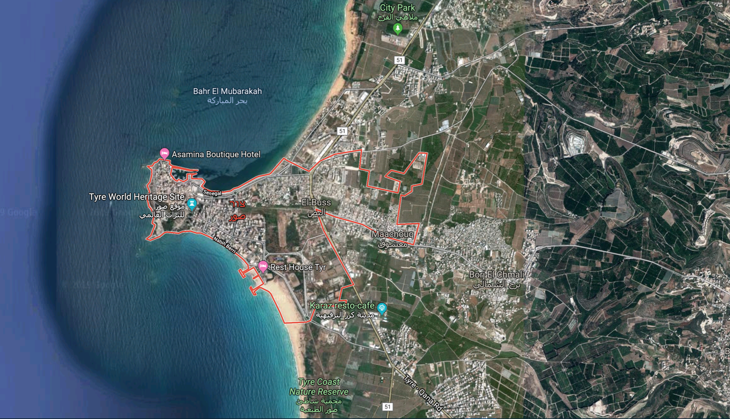

Slide 3
השתלשלות הארועים
ב 8/3/1978 יוצאים מנמל צור שבלבנון 11 מחבלים של הפתח על גבי סירת גומי, על מנת לבצע פיגוע הרג ורצח בישראל
2 מחבלים נופלים מהסירה וטובעים

Slide 4
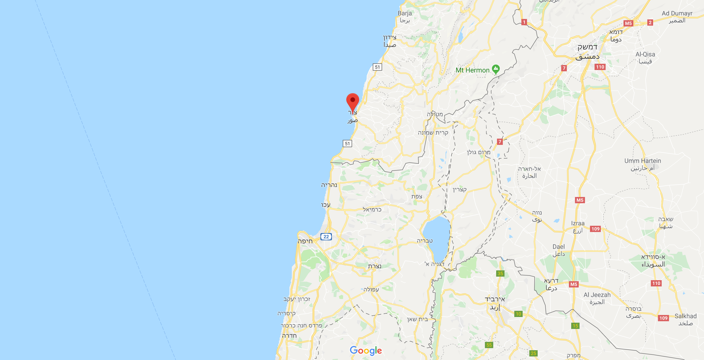
שלושה ימים בים

Slide 5
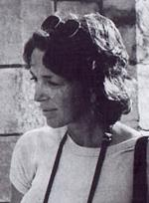
השתלשלות הארועים
נתקלים בגייל רובין, צלמת טבע, והורגים אותה
רצים לכביש חיפה תל- אביב משתלטים על אוטובוס אגד מלא במטיילים.

Slide 6
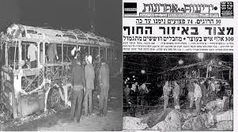
השתלשלות האירועים
מתפתח פיגוע המוני
  35 ישראלים נרצחו
  71 פצועים
  שני מחבלים נתפסו חיים כל השאר נהרגו

Slide 7
התגובה
מבצע "אבי החוכמה"
14 מרץ 1978 – 21 מרץ 1978

Slide 8
מבצע ליטני
המטרה – ליצור רצועת ביטחון בין גבול ישראל לנהר הליטני
השתתפו
  שריון
  חי"ר
  הנדסה
  ארטילריה
  חיל האוויר

Slide 9
מבצע ליטני
תוצאות צבאיות
  צה"ל
    22 חיילים הרוגים
    113 חיילים פצועים
  מחבלים
    300 מחבלים הרוגים
כוח יוניפי"ל וצבא לבנון נפרסו מדרום לליטני

Slide 10
מבצע ליטני
אירועים חריגים
  סגן דניאל פינטו
    עינה ורצח בחניקה 4 כפריים לבנונים והשליך את גופותיהם לבאר
    הועמד לדין ונגזרו עליו 8 שנות מאסר
  סגן אלוף אריה שדה
    הואשם בהריגת שבוי
    נידון ל 8 חודשי מאסר

